Slide 1
人教版小学数学六年级上册
第五单元 圆
5.2.2圆的周长
MENTAL HEALTH COUNSELING PPT
讲解人：xippt 时间：2020.6.1

Slide 2
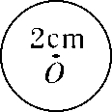
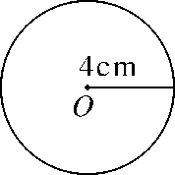
一、复习导入
1、口算。
4π 2π 5π 10π 8π
2、求出下面各圆的周长。

Slide 3
一、复习导入
圆的周长 = 直径×圆周率
C
C = πd
D =
π
C
C = 2πr
R =
2π

Slide 4
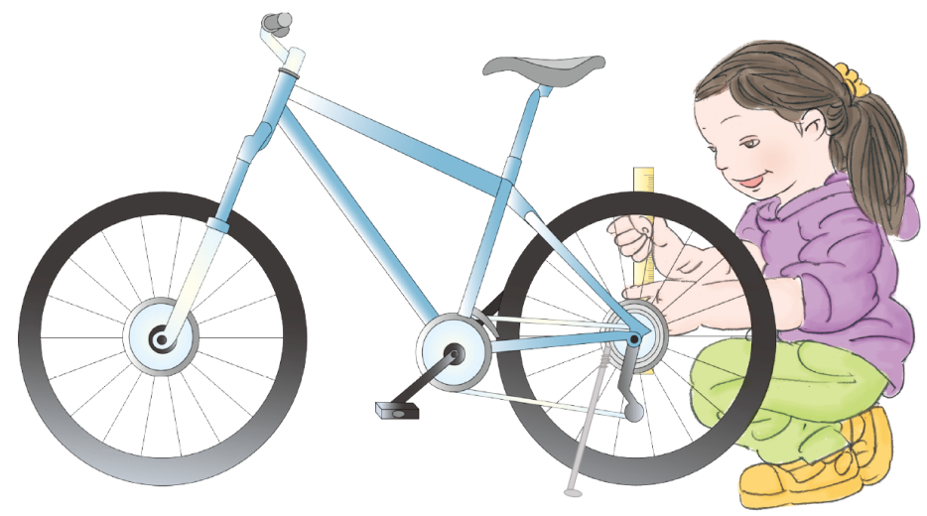
二、自主学习 探索新知
这辆自行车后轮轮胎的半径大约是33cm。
这辆自行车后轮转一圈，大约可以走多远？小明家离学校1km，后轮转480圈够吗？

Slide 5
二、自主学习 探索新知
C＝2πr
2×3.14×33＝207.24（cm）≈ 2.07（m）
1 km＝1000 m
1000÷2.07 ≈483（圈）
答：这辆自行车后轮转一圈，大约可以走2.07m。小明从家到学校，后轮转480圈不够。

Slide 6
三、巩固提高
1、求下面各圆的周长。
2×3.14×3＝18.84（cm）
3.14×6＝18.84（cm）
2×3.14×5＝31.4（cm）

Slide 7
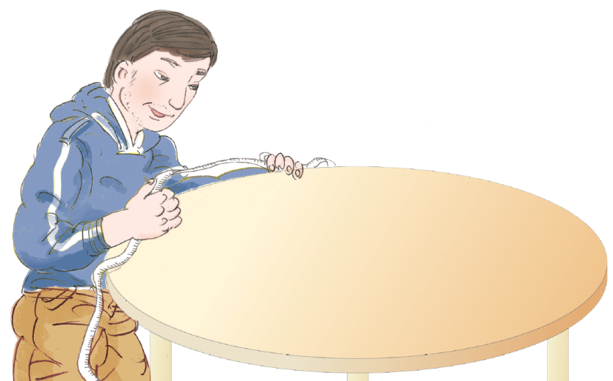
三、巩固提高
2、这个圆桌面的直径是多少？
我用卷尺量得圆桌面的周长是4.71 m。
d=C÷π=4.71÷3.14=1.5(m)
答：这个圆桌面的直径是1.5 m。

Slide 8
三、巩固提高
3、一个圆形牛栏的半径是15m,要用多长的粗铁丝才能把牛栏围上3圈？（接头处忽略不计）如果每隔2m打一根木桩，大约要打多少根木桩？
3.14×15×2=94.2(m)
94.2×3=282.6(m)
答：要用282.6米的粗铁丝才能把牛栏围上3圈。
94.2÷2≈47 (根)
答：如果每隔2m打一根木桩，大约要打47根木桩。

Slide 9
三、巩固提高
4、杂技演员表演独轮车走钢丝，车轮的直径为40cm。要骑过50.24m长的钢丝，车轮大约要转动多少周？
50.24m=5024cm
3.14×40=125.6cm
5024÷125.6=40(周)
答：车轮大约要转动40周。

Slide 10
四、课堂小结
这节课同学们有哪些收获呢？

Slide 11
版权声明
感谢您下载xippt平台上提供的PPT作品，为了您和xippt以及原创作者的利益，请勿复制、传播、销售，否则将承担法律责任！xippt将对作品进行维权，按照传播下载次数进行十倍的索取赔偿！
1. 在xippt出售的PPT模板是免版税类(RF:
Royalty-Free)正版受《中国人民共和国著作法》和《世界版权公约》的保护，作品的所有权、版权和著作权归xippt所有,您下载的是PPT模板素材的使用权。
2. 不得将xippt的PPT模板、PPT素材，本身用于再出售,或者出租、出借、转让、分销、发布或者作为礼物供他人使用，不得转授权、出卖、转让本协议或者本协议中的权利。

Slide 12
人教版小学数学六年级上册
第五单元 圆
感谢你的聆听
MENTAL HEALTH COUNSELING PPT
讲解人：xippt 时间：2020.6.1

